Slide 1


地址管理云开发
计算机应用技术专业

Slide 2
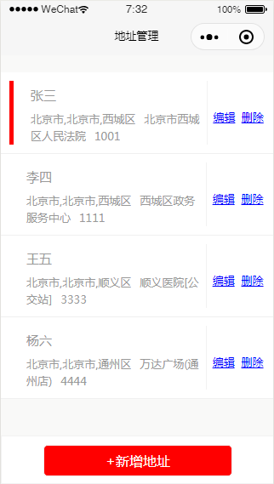
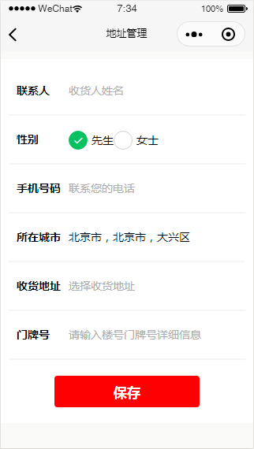
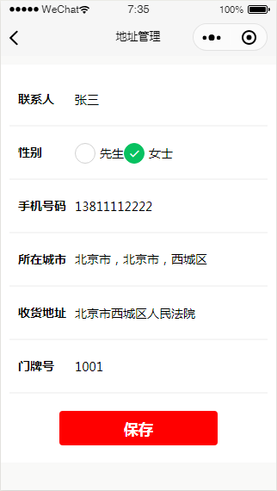
地址管理云开发 运行效果
地址管理是我们经常会用到的功能，例如在购买商品的时候，需要填写收货地址。可以查看自己的地址列表、新增地址、编辑地址及删除地址，如图所示。
图 地址列表
图 新增地址
图 编辑地址

Slide 3
1.1 数据库设计
字段 | 类型 | 说明
_id | string | 主键id，使用系统自动生成的ID
_openid | string | 微信用户身份的唯一标识
personName | string | 姓名
address | string | 详细地址
city | string | 省市县三级，例如北京市、北京市、西城区
contactNumber | string | 联系电话
gender | number | 性别：0表示男，1表示女
houseNumber | string | 门牌号
createTime | date | 创建时间
updateTime | date | 修改时间
地址管理需要数据存储，在云开发控制台上新建集合“address”，字段属性如表所示。

Slide 4
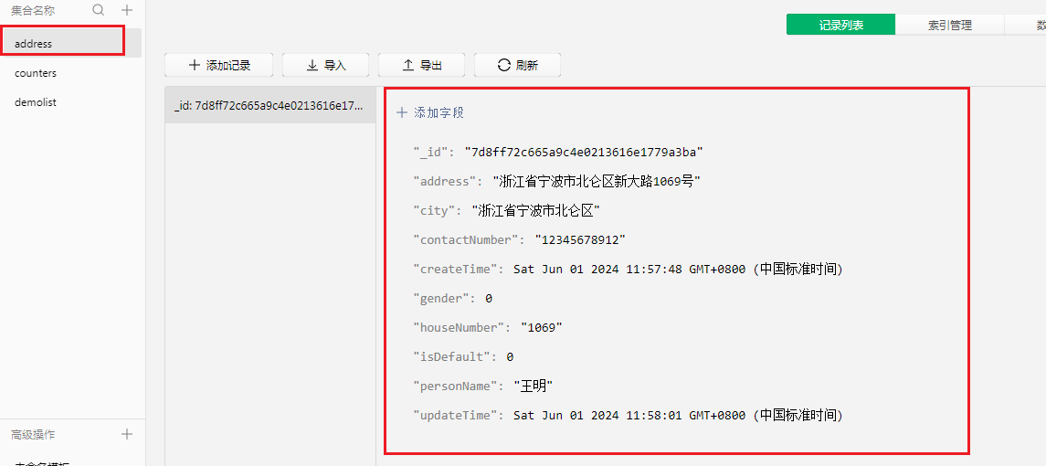
1.1 数据库设计
地址管理需要数据存储，在云开发控制台上新建集合“address”，字段属性如表所示。

Slide 5
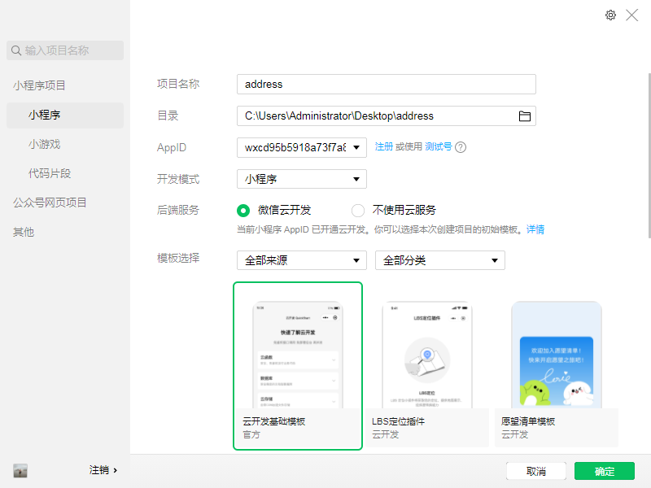
1.2 项目初始化
（1）创建地址管理“address”云开发项目如图所示。
图 创建项目

Slide 6
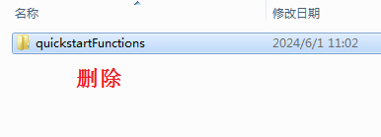
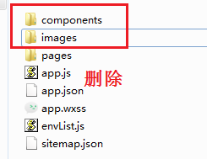
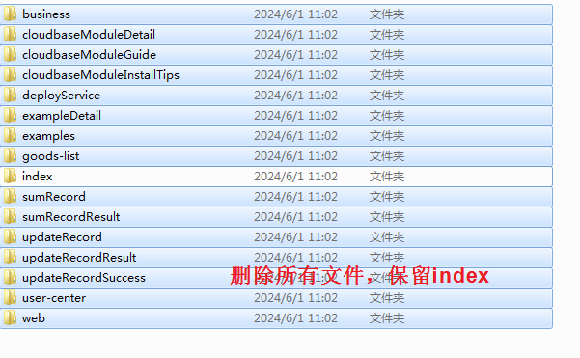
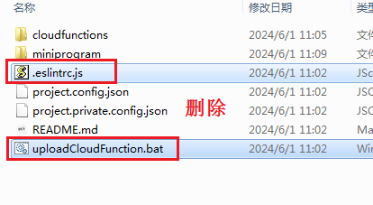
1.2 项目初始化
项目初始化
删除云函数文件夹cloudfunctions里面所有内容
删除项目文件夹miniprogram中components组件文件夹，images图片文件夹，删除envList.js文件
删除pages文件夹中，只留index页面其他页面文件夹都删除
删除项目根目录中uploadCloudFunction.bat及.eslintrc.js文件

Slide 7
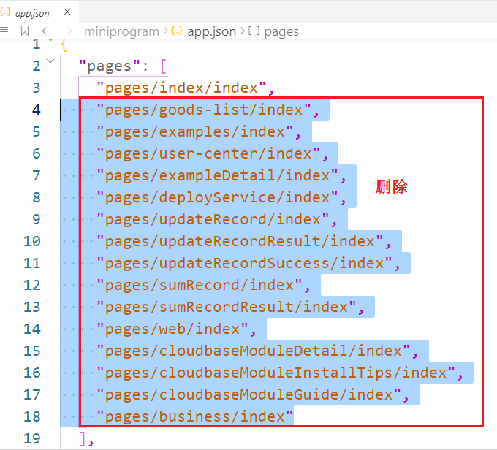
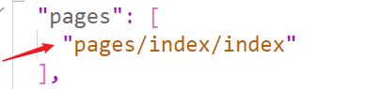
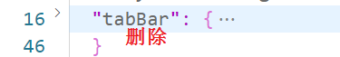
1.2 项目初始化
项目初始化
打开app.json配置文件，删除选中内容，只留index
tabBar删除

Slide 8
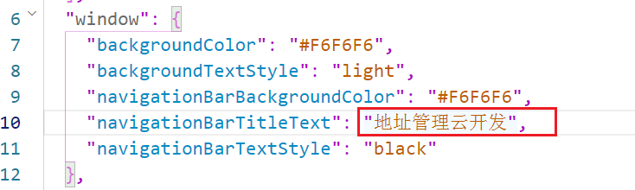
1.2 项目初始化
项目初始化
app.json中修改页面标题
如果编译出错，修改index中index.json代码（见下一页）
删除app.wxss中所有内容

Slide 9
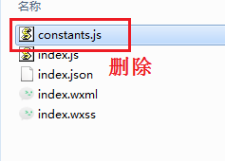
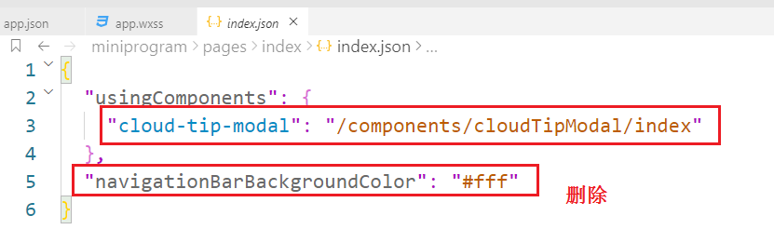
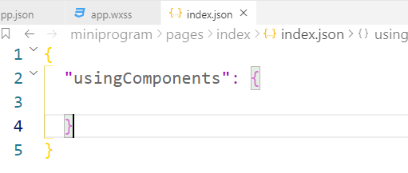
1.2 项目初始化
项目初始化
删除index文件夹中的constants.js文件
删除index中index.json使用组件语句

Slide 10
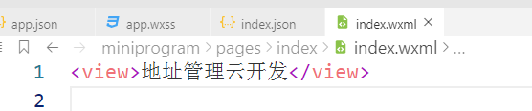
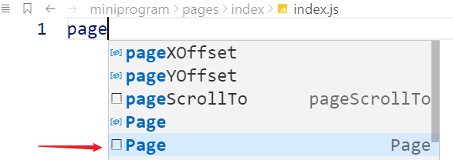
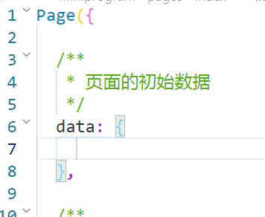
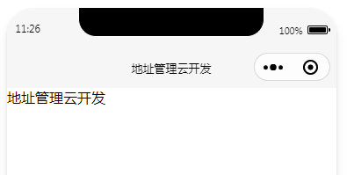
1.2 项目初始化
项目初始化
删除index中index.wxml所有代码，改为如下
删除index中index.wxss所有代码
删除index中index.js所有代码，输入page生成默认代码

Slide 11
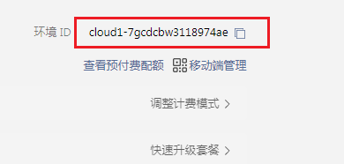
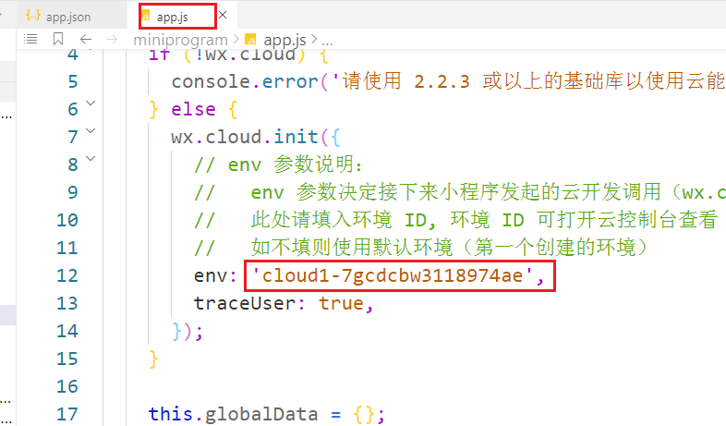
1.2 项目初始化
项目初始化
app.js不用修改，初始化云，设置环境变量

Slide 12
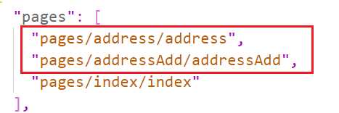
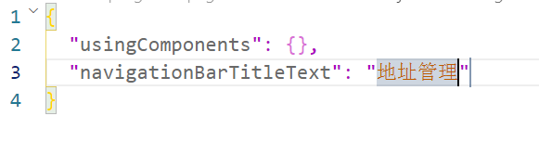
1.3 地址列表及删除地址云开发
（2）在app.json文件里配置“address”地址列表目录。代码如下。
"pages/address/address",
"pages/addressAdd/addressAdd",
（3）在pages/address/address/address.json文件里配置导航栏标题。代码如下。
{"navigationBarTitleText": "地址管理"}
（4）在pages/address/address/address.wxml文件里进行页面布局设计。代码如下。
<view class="content">
<view class="hr"></view>
<block wx:for="{{addresses}}">
<view class="item">
<view class="info {{flag==index?'select':'normal'}}" id="{{index}}" data-id="{{item.id}}" bindtap="switchNav">
<view class="name">
<text>{{item.personName}}</text>
<text>{{item.contactnumber}}</text>
</view>

Slide 13
1.3 地址列表及删除地址云开发
<view class="address">
<text>{{item.city}}</text>
<text>{{item.address}}</text>
<text>{{item.houseNumber}}</text>
</view>
</view>
<view class="opr" bindtap='editAddress' id="{{item._id}}">
编辑
</view>
<view class="opr" bindtap='deleteAddress' id="{{item._id}}">
删除
</view>
</view>
<view class="line"></view>
</block>
<view class="bg">
<view class="newAddress" bindtap="addAddress">+新增地址</view>
</view>
</view>

Slide 14
1.3 地址列表及删除地址云开发
（5）在pages/address/address/address.wxss文件里进行页面布局样式渲染。代码如下。
.content{
font-family: "Microsoft YaHei";
height: 700px;
background-color: #F9F9F8;
}
.hr{ height: 20px; }
.item{
background-color: #ffffff;
display: flex;
flex-direction: row;
height: 75px;
padding:10px;
}
.info{ width:80%;
line-height: 35px;
border-right: 1px solid #f2f2f2;
}
.name{
margin-left: 20px;
font-size: 15px;
color:#999999;
}
.name text{ margin-right: 10px; }
.address{
margin-left: 20px;
font-size: 13px;
color:#999999;
line-height: 20px;
}
.address text{ margin-right: 10px; }
.opr{
line-height: 85px;
width: 10%;
text-align: center;
font-size: 13px;
color: blue;
margin-left:5px;
text-decoration: underline;
}
.line{ height: 1px;
width: 100%;
background-color: #cccccc;
opacity: 0.2;
}
.select{ border-left:5px solid #ff0000; }
.bg{
background-color: #ffffff;
height: 55px;
border: 1px solid #f2f2f2;
position: fixed;
bottom: 0px;
width: 100%;
}
.newAddress{
border: 1px solid #f2f2f2;
width: 220px;
height: 35px;
background-color: #ff0000;
line-height: 35px;
text-align: center;
border-radius: 5px;
margin: 0 auto;
margin-top:10px;
font-size: 16px;
color: #ffffff;
}

Slide 15
1.3 地址列表及删除地址云开发
（6）在pages/address/address/address.js文件里添加如下代码，用来处理地址列表获取、新增地址页面跳转、编辑地址跳转、删除地址及选中地址。
var app = getApp();
Page({
data: {
flag: 0,
addresses: [ ]
},
onLoad: function(e) { this.loadAddress(); },
loadAddress: function() { //加载地址列表
wx.cloud.callFunction({ //调用云函数
name: 'getAddresses',
success: res => {
console.log('[云函数] [getAddresses] 地址列表: ', res);
var addresses = res.result.data;
this.setData({ addresses: addresses });
},
fail: err => { console.error('[云函数] [getAddresses] 调用失败', err); }
})
},
addAddress: function(e) { //新增地址跳转
wx.navigateTo({ url: '../addressAdd/addressAdd' })
},
editAddress: function(e) { //编辑地址跳转
wx.navigateTo({
url: '../addressAdd/addressAdd?addressId=' + e.currentTarget.id
})
},
deleteAddress: function(e) { //删除地址
var that = this;
wx.cloud.callFunction({ // 调用云函数
name: 'deleteAddress',
data: { id: e.currentTarget.id },

Slide 16
1.3 地址列表及删除地址云开发
success: res => {
console.log('[云函数] [deleteAddress] 地址删除返回信息: ', res);
var count = res.result.stats.removed;
if (count == 1) {
wx.showToast({
title: '成功',
icon: 'success',
duration: 2000,
success: function () { that.loadAddress(); } })
}
},
fail: err => { console.error('[云函数] [deleteAddress] 调用失败', err); }
})
},
switchNav: function (e) { //选中地址
var index = e.currentTarget.id;
this.setData({ flag: index });
}
})

Slide 17
1.3 地址列表及删除地址云开发
（7）在cloudfunctions目录上单击鼠标右键，在弹出的快捷菜单中选择“新建node.js云函数”选项，创建获取地址getAddresses的云函数。在index.js文件中编写获取地址逻辑。代码如下所示。
// 云函数入口文件
const cloud = require('wx-server-sdk')
cloud.init()
const db = cloud.database()
// 云函数入口函数
exports.main = async (event, context) => {
const wxContext = cloud.getWXContext();
var result = await db.collection('address').where({
_openid: wxContext.OPENID // 填入当前用户openid
}).get();
return result;
}

Slide 18
1.3 地址列表及删除地址云开发
（8）在cloudfunctions目录上单击鼠标右键，在弹出的快捷菜单中选择“新建node.js云函数”选项，创建删除地址deleteAddress的云函数。在index.js文件中编写删除地址逻辑。代码如下所示。
// 云函数入口文件
const cloud = require('wx-server-sdk')
cloud.init()
const db = cloud.database()
// 云函数入口函数
exports.main = async (event, context) => {
var id = event.id;
console.log(id);
var result = db.collection('address').doc(id).remove();
return result;
}

Slide 19
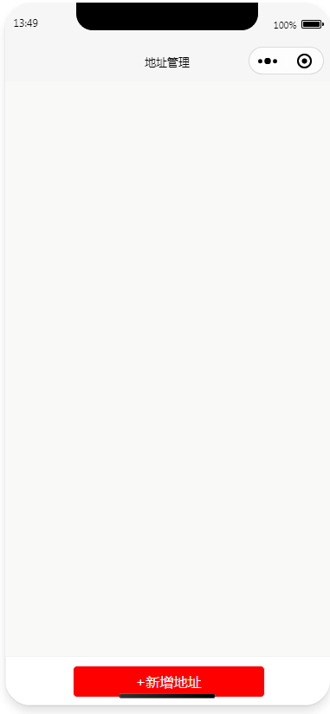
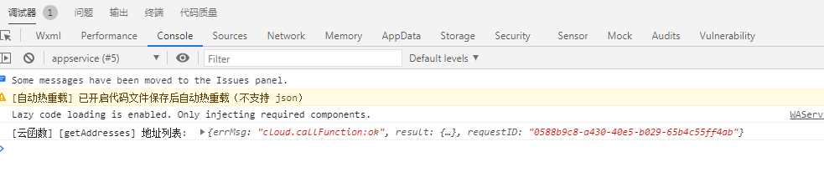
1.3 地址列表及删除地址云开发
运行结果

Slide 20
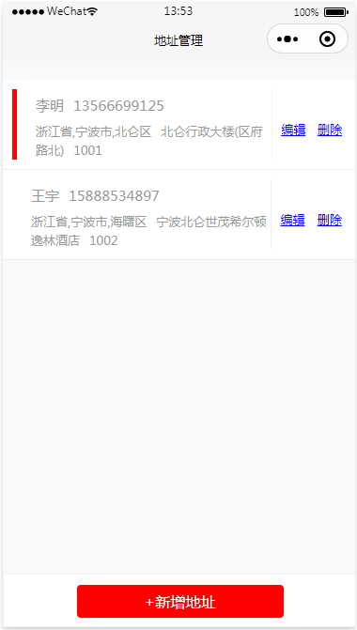
1.3 地址列表及删除地址云开发
运行结果

Slide 21
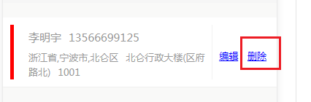
1.3 地址列表及删除地址云开发
运行结果

Slide 22
1.4 新增地址及编辑地址云开发
地址管理可以新增地址及对已有的地址进行编辑。下面我们一起进行地址新增和编辑的云开发。

Slide 23
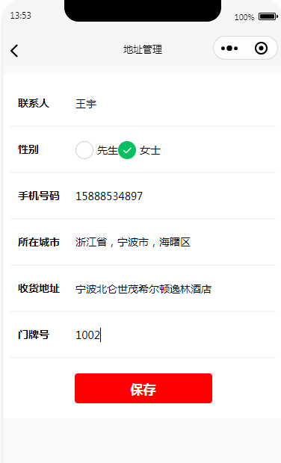
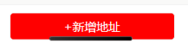
1.4 新增地址地址云开发

Slide 24
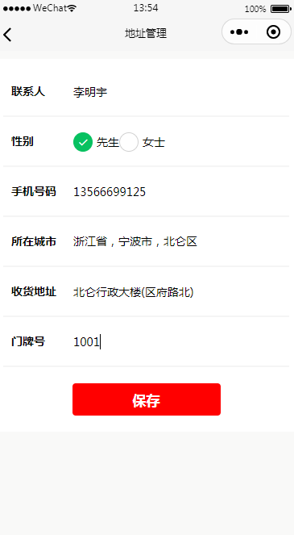
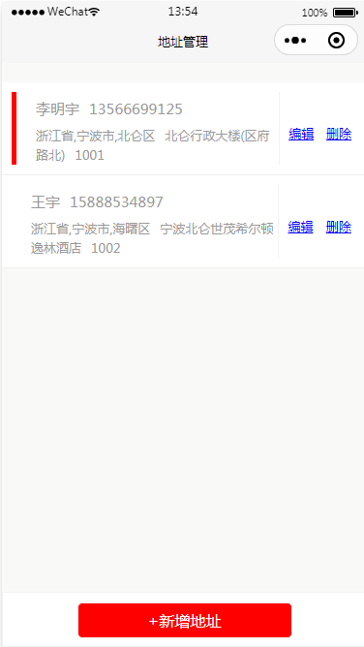
1.4 编辑地址云开发

Slide 25
1.4 新增地址及编辑地址云开发
（1）在app.json文件里配置addressAdd，新增和编辑地址目录。新增和编辑可以用一个页面进行控制显示。代码如下。
"pages/addressAdd/addressAdd",
（2）在pages/addressAdd/addressAdd/addressAdd.json文件里配置导航栏标题。代码如下。
{ "navigationBarTitleText": "地址管理" }
（3）在pages/addressAdd/addressAdd/addressAdd.wxml文件里进行页面布局设计。代码如下。
<view class="content">
<view class="hr"></view>
<view class="bg">
<form bindsubmit="formSubmit" bindreset="formReset">
<view class="item">
<view class="name">联系人</view>
<view class="value">
<input type="text" placeholder="收货人姓名" placeholder-class="holder" name="userName" value= "{{userName}}"/>
</view>

Slide 26
1.4 新增地址及编辑地址云开发
</view>
<view class="line"></view>
<view class="item">
<view class="name">性别</view>
<view class="value">
<radio-group class="radin-group" bindchange="radioChange" name="sex">
<radio value="0" checked="{{sex==0}}">先生</radio>
<radio value="1" checked="{{sex==1}}">女士</radio>
</radio-group>
</view>
</view>
<view class="line"></view>
<view class="item">
<view class="name">手机号码</view>
<view class="value">
<input type="text" placeholder="您的联系电话" placeholder-class="holder" name="phone" value= "{{phone}}"/>
</view>
</view>
<view class="line"></view>
<view class="item">
<view class="name">所在城市</view>
<view class="value">
<picker mode="region" bindchange="bindRegionChange" value="{{region}}" custom-item="{{customItem}}" name="city">
<view class="picker"> {{region[0]}}，{{region[1]}}，{{region[2]}} </view>
</picker>

Slide 27
1.4 新增地址及编辑地址云开发
</view>
</view>
<view class="line"></view>
<view class="item">
<view class="name">收货地址</view>
<view class="value">
<input type="text" placeholder="选择收货地址" placeholder-class="holder" name="address" bindtap= "chooseLocation" value="{{address}}" />
</view>
</view>
<view class="line"></view>
<view class="item">
<view class="name">门牌号</view>
<view class="value">
<input type="text" placeholder="请输入楼号门牌号详细信息" placeholder-class="holder" name="num" value="{{num}}"/>
</view>
</view>
<view class="line"></view>
<button class="btn" form-type="submit">保存</button>
<view class="tip">{{tip}}</view>
</form>
</view>
</view>

Slide 28
1.4 新增地址及编辑地址云开发
（4）在pages/addressAdd/addressAdd/addressAdd.wxss文件里进行页面布局样式渲染。代码如下。
.content{
background-color: #F9F9F8;
height: 700px;
font-family: "Microsoft YaHei";
}
.hr{
height: 10px;
}
.bg{
background-color: #ffffff;
padding:10px;
}
.item{
display: flex;
flex-direction: row;
height: 60px;
line-height: 60px;
align-items: center;
}
.name{
width:20%;
margin-left: 10px;
font-size: 14px;
font-weight: bold;
}
.value{
width: 80%;
line-height: 60px;
margin-left: 10px;
font-size: 14px;
}
.holder{
color:#AEAEAE;
font-size: 14px;
}
.line{
border: 1px solid #cccccc;
opacity: 0.2;
}
.btn{
margin-top: 20px;
background-color: #ff0000;
color: #ffffff;
}
.tip{
margin-top:10px;
font-size: 12px;
color: #D53E37;
text-align: center;
}

Slide 29
1.4 新增地址及编辑地址云开发
（5）在pages/addressAdd/addressAdd/addressAdd.js文件里添加如下代码，用来处理地址新增和地址编辑请求。
var app = getApp();
Page({
data: {
index: 0,
tip: '',
address: '', //显示的地址
region: ['北京市', '北京市', '大兴区'],
customItem: '全部',
addressId: '',
sex: '',
phone: '',
num: '',
userName: '',
},
onLoad: function (e) {
var addressId = e.addressId;
if (addressId != null &&addressId != '') {
this.setData({ addressId: addressId });
this.loadAddressInfo(addressId);
}
},
loadAddressInfo: function (addressId) { //获取地址详情
var that = this;
wx.cloud.callFunction({ //调用云函数
name: 'getAddressInfo',
data:{
_id: addressId
},

Slide 30
1.4 新增地址及编辑地址云开发
success: res => {
console.log('[云函数] [getAddressInfo] 地址信息: ', res);
var addresses = res.result.data;
that.setData({ userName: addresses[0].personName });
that.setData({ sex: addresses[0].gender });
that.setData({ phone: addresses[0].contactNumber });
that.setData({ num: addresses[0].houseNumber });
that.setData({ address: addresses[0].address });
var cities = addresses[0].city;
var region = cities.split(',');
that.setData({ region: region });
},
fail: err => { console.error('[云函数] [getAddressInfo] 调用失败', err); } })
},
bindPickerChange: function (e) {
this.setData({ index: e.detail.value });
},
formSubmit: function (e) {
var citys = e.detail.value.city; //所在城市
var that = this;
var personName = e.detail.value.userName; //联系人
var gender = e.detail.value.sex; //性别

Slide 31
1.4 新增地址及编辑地址云开发
var contactNumber = e.detail.value.phone; //手机号
var address = e.detail.value.address; //收货地址
var houseNumber = e.detail.value.num; //门牌号
var citys = e.detail.value.city; //所在城市
var city = citys[0];
if (citys[1] != '全部') { city += ',' + citys[1]; }
if (citys[2] != '全部') { city += ',' + citys[2]; }
var addressId = this.data.addressId;
//新增地址
if (addressId == null || addressId == '') {that.addressAdd(personName, gender, contactNumber, address, houseNumber, city);
}else{
//修改地址
that.addressEdit(personName, gender, contactNumber, address, houseNumber, city, addressId); }
},
//新增地址
addressAdd: function (personName, gender, contactNumber, address, houseNumber, city){
wx.cloud.callFunction({ //调用云函数
name: 'addressAdd',
data: {
personName: personName,
gender: gender,
contactNumber: contactNumber,

Slide 32
1.4 新增地址及编辑地址云开发
address: address,
houseNumber: houseNumber,
city: city
},
success: res => {
console.log('[云函数] [addressAdd] 地址添加返回信息: ', res);
var errMsg = res.result.errMsg;
if (errMsg == "collection.add:ok") {
wx.showToast({
title: '成功',
icon: 'success',
duration: 2000,
success: function () { wx.reLaunch({ url: '../address/address' }) }
})
}
},
fail: err => { console.error('[云函数] [addressAdd] 调用失败', err); }
})
},
addressEdit: function (personName, gender, contactNumber, address, houseNumber, city, addressId) { //新增地址
wx.cloud.callFunction({ //调用云函数
name: 'addressEdit',

Slide 33
1.4 新增地址及编辑地址云开发
data: {
personName: personName,
gender: gender,
contactNumber: contactNumber,
address: address,
houseNumber: houseNumber,
city: city,
_id: addressId
},
success: res => {
console.log('[云函数] [addressEdit] 地址修改返回信息: ', res);
var errMsg = res.result.errMsg;
if (errMsg == "document.update:ok") {
wx.showToast({
title: '成功',
icon: 'success',
duration: 2000,
success: function () { wx.reLaunch({ url: '../address/address' }) } }) }
},
fail: err => { console.error('[云函数] [addressEdit] 调用失败', err); } })
},
chooseLocation: function () {
var page = this;
wx.chooseLocation({
type: 'gcj02',
success: function (res) {
var address = res.name;
var lat = res.latitude
var lon = res.longitude
page.setData({ address: address }) } })
},
bindRegionChange: function (e) {
console.log('picker发送选择改变，携带值为', e.detail.value)
this.setData({ region: e.detail.value })
}
})

Slide 34
1.4 新增地址及编辑地址云开发
(6)在cloudfunctions目录上单击鼠标右键，在弹出的快捷菜单中选择“新建node.js云函数”选项，创建获取地址详情getAddressInfo的云函数。在index.js文件中编写获取地址逻辑。代码如下。
// 云函数入口文件
const cloud = require('wx-server-sdk')
cloud.init()
const db = cloud.database()
// 云函数入口函数
exports.main = async (event, context) => {
const wxContext = cloud.getWXContext();
var result = await db.collection('address').where({
_id: event._id
}).get();
return result;
}

Slide 35
1.4 新增地址及编辑地址云开发
(7)在cloudfunctions目录上单击鼠标右键，在弹出的快捷菜单中选择“新建node.js云函数”选项，创建新增地址addressAdd的云函数。在index.js文件中编写删除地址逻辑。代码如下。
// 云函数入口文件
const cloud = require('wx-server-sdk')
cloud.init()
const db = cloud.database()
// 云函数入口函数
exports.main = async (event, context) => {
const wxContext = cloud.getWXContext();
console.log(event);
var result = await db.collection('address').add({
data: {
personName: event.personName,
gender: event.gender,
contactNumber: event.contactNumber,
houseNumber: event.houseNumber,
city: event.city,
address: event.address,
createTime: new Date(),
updateTime: new Date(),
_openid: wxContext.OPENID
}
});
return result;
}

Slide 36
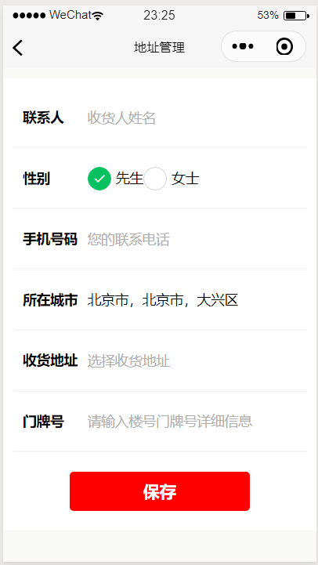
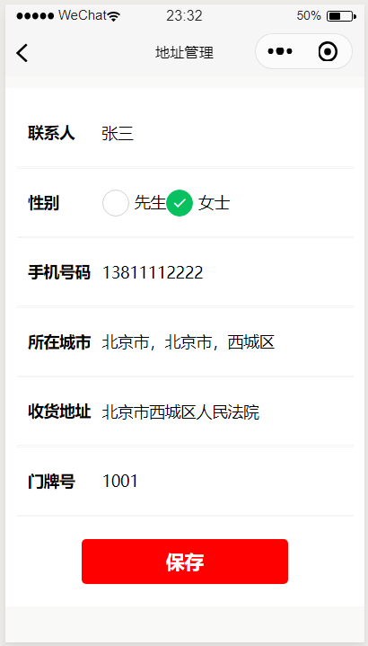
1.4 新增地址及编辑地址云开发
（8）在cloudfunctions目录上单击鼠标右键，在弹出的快捷菜单中选择“新建node.js云函数”选项，创建编辑地址addressEdit的云函数。在index.js文件中编写删除地址逻辑。代码如下。
// 云函数入口文件
const cloud = require('wx-server-sdk')
cloud.init()
const db = cloud.database()
// 云函数入口函数
exports.main = async (event, context) => {
const wxContext = cloud.getWXContext();
var result = await db.collection('address').doc(event._id).update({
data: {
personName: event.personName,
gender: event.gender,
contactNumber: event.contactNumber,
houseNumber: event.houseNumber,
city: event.city,
address: event.address,
updateTime: new Date() } });
return result;
}

Slide 37
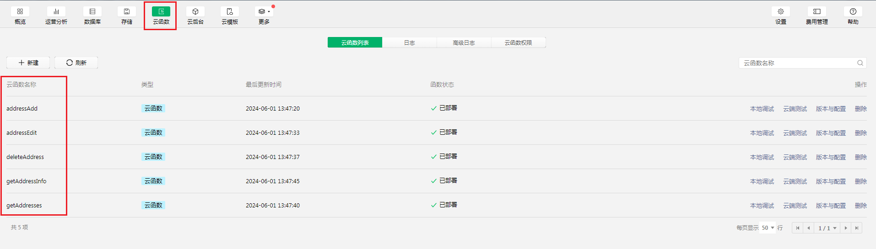
1.4 新增地址及编辑地址云开发
5个云函数

Slide 38

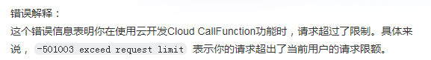
问题

Slide 39
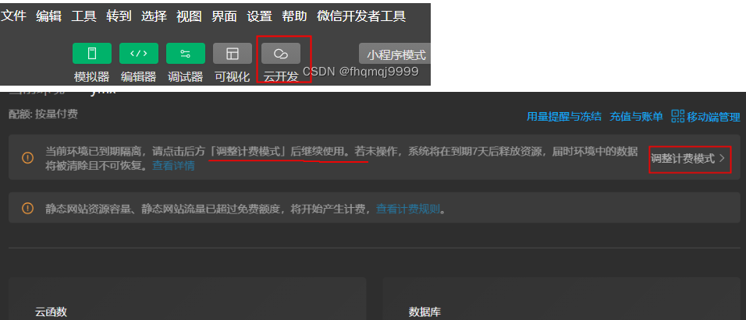
解决

Slide 40
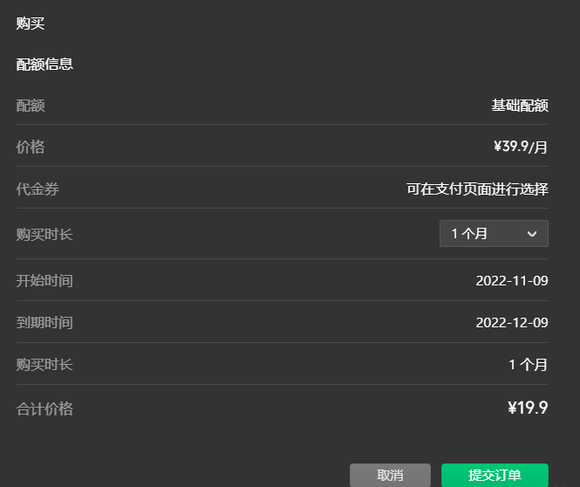
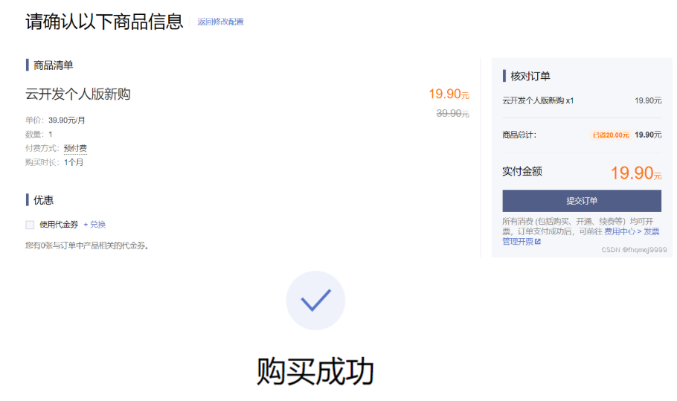
解决

Slide 41

小结
brief summary
本章主要介绍了微信小程序云开发的使用，学习者应重点掌握以下内容。
（1）了解什么是云开发及云开发和传统开发的区别。
（2）掌握云开发控制台的使用。
（3）掌握云开发的技术，包括云函数、文件存储、数据库的开发和使用。
（4）通过地址管理云开发进一步应用云开发技术。

Slide 42

学习快乐！

